Slide 1
Ekonomiczna analiza funkcjonowania samorządów lokalnych w Polsce
Katarzyna Baran

Slide 2
Budżet centralny
Podstawowe rozumienie.
Dochody:
- bezzwrotne i zwrotne;
krajowe i zagraniczne;
podatkowe i niepodatkowe
3. Danina publiczna.

Slide 3
Przykładowa struktura dochodów budżetu centralnego: Polska 2019
Źródło: https://www.podatki.gov.pl/z-twoich-podatkow/dochody-i-wydatki-z-twoich-podatkow/

Slide 5
Budżet centralny - wydatki
funkcjonowanie organów władzy publicznej, w tym organów administracji rządowej, organów kontroli i ochrony prawa oraz sądów i trybunałów;
zadania wykonywane przez administrację rządową;
subwencje ogólne dla jednostek samorządu terytorialnego;
dotacje dla jednostek samorządu terytorialnego;
wpłaty do budżetu Unii Europejskiej, zwane dalej „środkami własnymi Unii Europejskiej”;
subwencje dla partii politycznych;
dotacje na zadania określone odrębnymi ustawami;
obsługę długu publicznego;
wkład krajowy na realizację programów finansowanych z udziałem środków europejskich lub środków, o których mowa w art. 5 ust. 3 pkt 3, 5 i 6 [ustawy]

Slide 8
Rezerwy budżetowe
Rezerwa ogólna
nie zawiera wskazania jakiegokolwiek przeznaczenia
dysponuje nią Rada Ministrów, która upoważniona Prezesa Rady Ministrów do zwiększenia wydatków na poszczególne części budżetu o maksymalnie 5 mln zł.
Rezerwa celowa
ma określone przeznaczenie jednak bez wskazania wysokości wsparcia i pozycji w budżecie
łączna kwota rezerw nie może przekroczyć 5% wydatków ogółem
podziału dokonuje Rada Ministrów lub Minister Finansów

Slide 9
Projekt ustawy budżetowej na 2025 rok
Dochody budżetu państwa mają wynieść 632,6 mld zł.
Wydatki powinny ukształtować się na poziomie 921,6 mld zł.
Deficyt budżetu państwa ma wynieść 289 mld zł.

Slide 10
Najważniejsze wydatki
W 2025 roku rząd zabezpieczył rekordowo wysokie środki na opiekę zdrowotną.
Zgodnie z ustawą o świadczeniach opieki zdrowotnej finansowanych ze środków publicznych, będzie to co najmniej 6,5% PKB, czyli co najmniej 221,7 mld zł. (wzrost o prawie 31 mld zł, czyli o ok. 16%).
Rekordowe środki zabezpieczone zostały również na obronę narodową, w tym na wzrost uposażeń żołnierzy zawodowych.
Łącznie wydatki na obronę narodową sięgną 186,6 mld zł, czyli będą o 28,6 mld zł większe niż planowano na 2024 rok (wydatki na polskie wojsko wyniosą 4,7% PKB).

Slide 11
Dane makroekonomiczne

Slide 12
Dane makroekonomiczne
Produkt Krajowy Brutto wzrośnie o 3,9% (w 2024 roku o 3,1%). Spożycie prywatne – w 2025 roku dynamika spożycia prywatnego osiągnie poziom 4,3%.
Inwestycje – w 2025 roku inwestycje ogółem zwiększą się o 6,4%.
Stopa bezrobocia – oczekuje się, że w 2025 roku, ze względu na dalszą poprawę tempa wzrostu gospodarczego, zwiększy się popyt na pracę. W efekcie, zatrudnienie w gospodarce narodowej wzrośnie o 0,4%, a stopa bezrobocia na koniec roku spadnie do 4,9%.
Przeciętne wynagrodzenie – prognozuje się, że w 2025 roku wzrost przeciętnego wynagrodzenia w gospodarce narodowej wyniesie 7,1%, czyli o 2,1 pkt. proc. powyżej prognozowanej inflacji.
Inflacja – oczekuje się, że w 2025 roku inflacja wyniesie 5%

Slide 13
Realizacja budżetu centralnego - dysponenci
Dysponenci pośredni: kierują̨ wykonaniem budżetu oraz sprawują̨ ogólną kontrolę i nadzór w tym zakresie (Rada Ministrów, Prezes Rady Ministrów, Minister Finansów oraz dysponenci I stopnia, tj. kierownicy jednostek, właściwi ministrowie, kierownicy urzędów centralnych, wojewodowie, kierownicy państwowych jednostek organizacyjnych).
Dysponenci bezpośredni: jednostki sektora finansów publicznych, samodzielnie gromadzące dochody na rzecz budżetu oraz dokonujące wydatków ze środków budżetowych (dysponenci II i III stopnia)
dysponenci II stopnia (państwowe jednostki budżetowe bezpośrednio podległe dysponentom głównym);
dysponenci III stopnia (państwowe jednostki budżetowe bezpośrednio podległe dysponentom drugiego stopnia albo głównym, dokonują̨ wydatków ze środków z budżetu, ale bez prawa ich przekazywania dalej).
3. Podmioty prowadzące bankową obsługę budżetu (NBP lub BGK).

Slide 14
Co składa się na 100 zł?

Slide 15
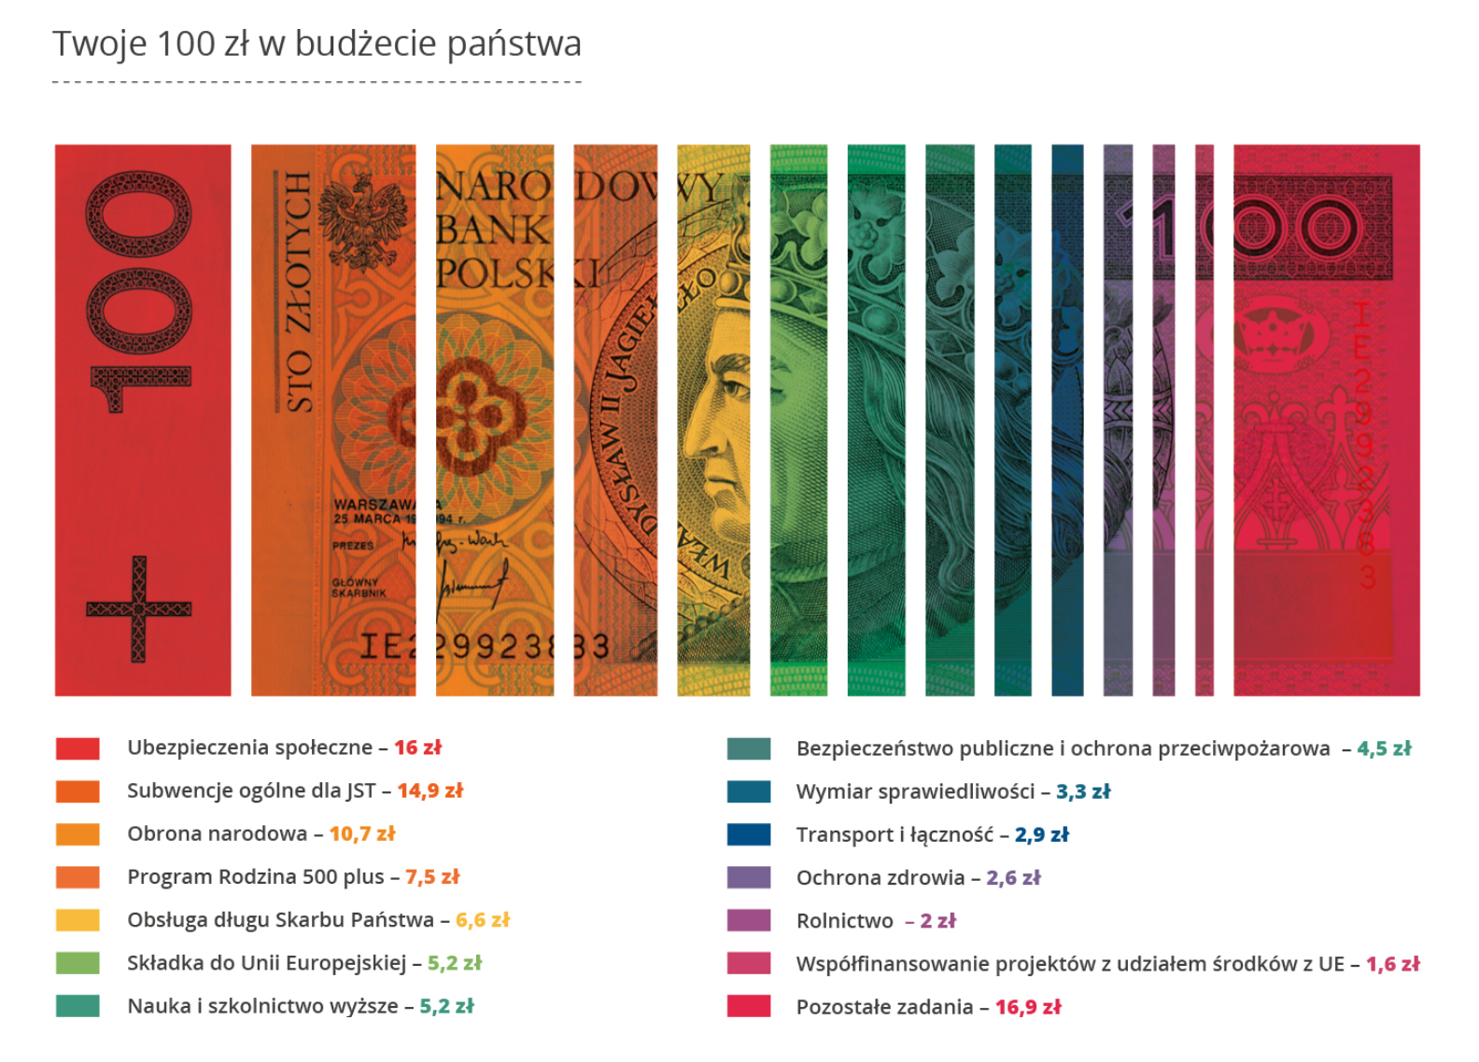
Źródło: https://www.podatki.gov.pl/z-twoich-podatkow/dochody-i-wydatki-z-twoich-podatkow/

Slide 16
Podatki
Centralne
podatek dochody od osób fizycznych (PIT)
podatek dochodowy od osób prawnych (CIT)
podatek od towarów i usług (VAT)
podatek akcyzowy
podatek od gier
Lokalne
podatek od nieruchomości
podatek rolny
podatek leśny
podatek od środków transportu

Slide 17
Co wpływa na kondycję budżetów?

Slide 18
Czynniki wpływające na kondycję budżetów
Koniunktura gospodarcza kraju.
Kształt systemu podatkowego.
Gotowość do ponoszenia ciężaru podatkowego.
Sprawność i efektywność działania administracji publicznej.

Slide 19
Bibliografia
https://phavi.umcs.pl/at/attachments/2016/0828/003421-133442-wykonanie-ustawy-budzetowej.pdf
https://agro.icm.edu.pl/agro/element/bwmeta1.element.agro-c42fe8fe-79cf-4299-93b4-11b86762f3b0/c/356.pdf
https://phavi.umcs.pl/at/attachments/2017/0113/221104-procedura-budzetowapf-fp.pdf
http://orka.sejm.gov.pl/WydBAS.nsf/0/7DCE31CB0162644EC125820A004E7AE6/$file/Studia_BAS_52.pdf
Akty prawne:
https://isap.sejm.gov.pl/isap.nsf/download.xsp/WDU20032031966/U/D20031966Lj.pdf
https://isap.sejm.gov.pl/isap.nsf/download.xsp/WDU20091571240/U/D20091240Lj.pdf

